Slide 1
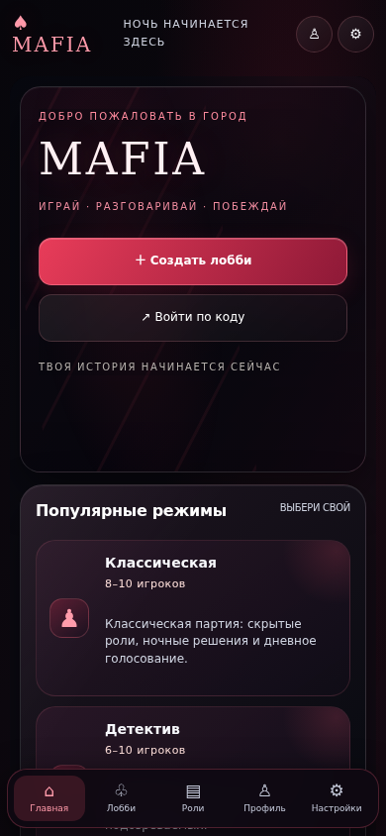
ВОЛЬСКИЙ ТЕХНОЛОГИЧЕСКИЙ КОЛЛЕДЖ • ГРУППА ИТС-31
♠ MAFIA
Город засыпает —
партию ведёт программа
Игра начинается ночью: лобби по коду, секретные роли, фазы «ночь — день — голосование», чат и журнал партии. Всё — в одном файле Mafia-2026-Adaptive.html.
1 HTML-файл · 6 МБ
4 режима игры
До 20 мест в комнате
Главная на телефоне игрока
Notes:
[0:00–0:15] СЛАЙД 1
Здравствуйте! Мы — команда группы ИТС-31 Вольского технологического колледжа. Представляем MAFIA — игру, где партию ведёт не человек, а программа. Вся игра — один HTML-файл: открыли в браузере — и город засыпает.
→ Переключить слайд сразу после этой фразы.

Slide 2
01 • ПРОБЛЕМА → РЕШЕНИЕ
02
В обычной «Мафии» один человек не играет
Ведущий — человек
Ведущий — Mafia-2026-Adaptive
♠ Раздаёт роли вручную и знает все секреты
♠ Следит за фазами и считает голоса в уме
♠ Одна ошибка — споры и испорченная партия
♠ Сам при этом не играет
♠ Колода ролей собирается автоматически под число игроков
♠ Таймеры ночи и дня сами переключают фазы
♠ Панель ведущего: пауза, следующая фаза, экспорт CSV
♠ Каждое событие пишется в журнал партии
➜
Все играют. Секреты знает только программа. Спорить — с журналом бесполезно.
MAFIA • Mafia-2026-Adaptive.html • группа ИТС-31
2 / 6
Notes:
[0:15–0:34] СЛАЙД 2
В обычной «Мафии» один человек не играет: раздаёт роли, следит за ночью и днём, считает голоса и улаживает споры. Одна ошибка — и партия испорчена. В нашем файле эту работу делают автоматическая раздача ролей, таймеры фаз и панель ведущего.
→ Переключить слайд сразу после этой фразы.

Slide 3
02 • КАК ИГРАЕТСЯ
03
От лобби — до победы города или мафии
1
2
3
4
5
Комната
и код
Игроки
или боты
Ночь
День и
голосование
Журнал
и итоги
›
›
›
›
Режим, места,
таймеры ночи и дня,
открытая или приватная
Друзья по коду —
или боты одной
кнопкой до заполнения
Секретные действия
ролей; боты делают
свои ходы сами
Обсуждение в чате,
голос за кандидата
или «воздержаться»
Проверка победы,
хронология партии,
экспорт в CSV
5 ролей: Мирный житель • Мафия • Дон • Комиссар • Доктор — состав колоды программа подбирает сама под число игроков в комнате
MAFIA • Mafia-2026-Adaptive.html • группа ИТС-31
3 / 6
Notes:
[0:34–0:53] СЛАЙД 3
Как играется? Создаём комнату: четыре режима, до двадцати мест, своя длительность ночи и дня. Друзья входят по коду приглашения — вот он на экране. Нет компании? Одна кнопка заполняет комнату ботами, программа сама собирает колоду ролей под число игроков.
→ Переключить слайд сразу после этой фразы.

Slide 4
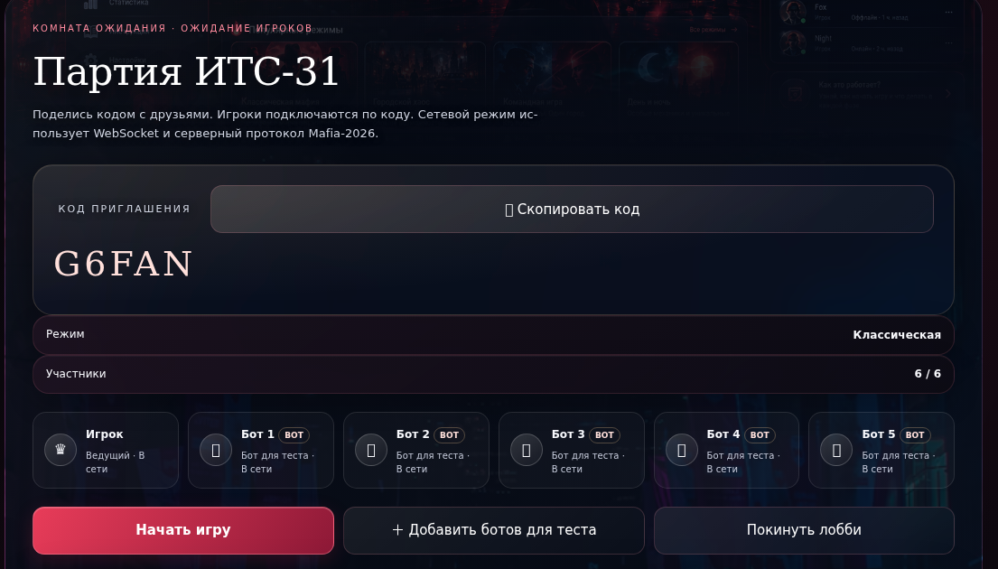
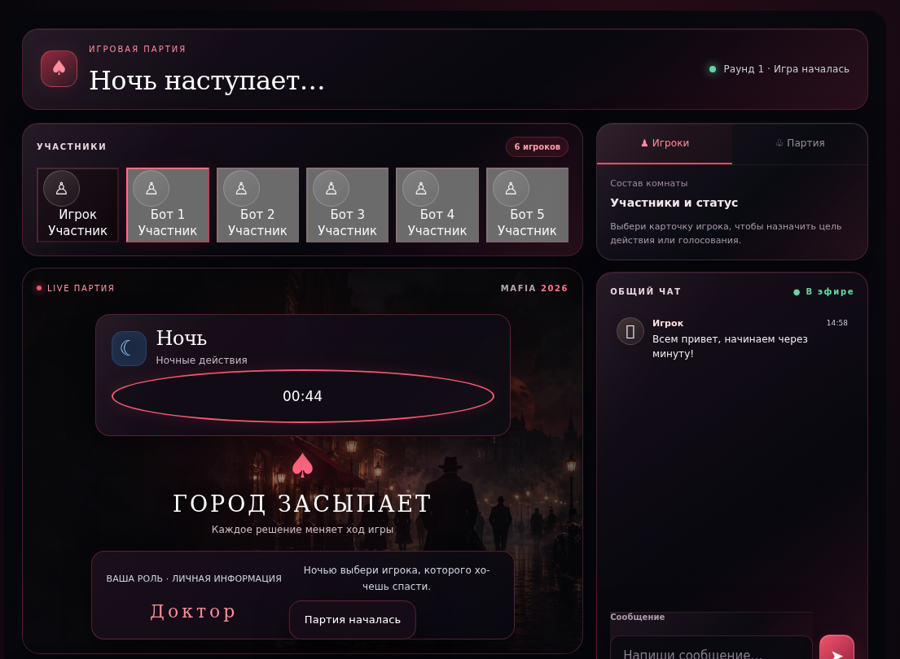
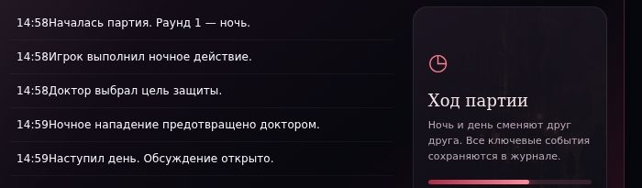
03 • ЖИВАЯ ПАРТИЯ (ТЕСТОВЫЙ ПРОГОН)
04
Лобби, ночь доктора — и честный журнал
ЛОББИ: КОД G6FAN, 5 БОТОВ, ЧАТ
НОЧЬ: МОЯ РОЛЬ — «ДОКТОР», ТАЙМЕР ФАЗЫ
ЖУРНАЛ ТОЙ ЖЕ ПАРТИИ:
♠ Роль видит только её владелец
♠ Боты ходят ночью и голосуют сами
Notes:
[0:53–1:11] СЛАЙД 4
А это — живая партия из тестового прогона. Мне выпал Доктор: ночью я выбрал, кого защищать, — и журнал честно записал, что нападение ботов предотвращено. Днём — обсуждение в чате и голосование, а хронология экспортируется в CSV одной кнопкой.
→ Переключить слайд сразу после этой фразы.

Slide 5
04 • ПРОВЕРЕНО АВТОТЕСТАМИ
05
Файл прогнан в браузере — от лобби до CSV
22 / 22
0
9
390 px
сценариев PASS
ошибок JavaScript
экранов в одном файле
без поломки вёрстки
Комната → боты → партия →
голос → экспорт CSV
За весь прогон
на компьютере и телефоне
Главная, лобби, партия,
профиль, правила, настройки…
Мобильная ширина:
нет горизонтальной прокрутки
Честно о границах: сегодня партия играется локально, в одном браузере (с ботами — полностью). Для игры по сети клиенту нужен сервер, реализующий протокол Mafia-2026.
Прогон: Chromium (автоматизация браузера), 22 сценария по актуальной сборке файла; детали — в протоколе к докладу.
MAFIA • Mafia-2026-Adaptive.html • группа ИТС-31
5 / 6
Notes:
[1:11–1:29] СЛАЙД 5
Мы прогнали файл автотестами в браузере: двадцать два сценария из двадцати двух — от создания комнаты до экспорта журнала, ошибок JavaScript — ноль. На телефоне интерфейс тоже не ломается. Честно: пока это локальная игра в одном браузере.
→ Переключить слайд сразу после этой фразы.

Slide 6
05 • ИТОГ И СЛЕДУЮЩИЙ ШАГ
06
Клиент к онлайну уже готов
Что осталось сделать
ГЛАВНАЯ МЫСЛЬ
Сервер по протоколу Mafia-2026
Город засыпает —
партию ведёт программа,
а играют все.
1
Сообщения create_room · join_room · vote · chat · host_action уже описаны в настройках клиента
Роли раздаёт сервер
2
Чужая роль никогда не уходит в чужой браузер — честность гарантирует не интерфейс, а сервер
Полную демо-партию с ботами покажем прямо сейчас — в одиночку, за минуту.
Онлайн-партия всей группой
3
Каждый со своего телефона по коду комнаты — как задумано в техническом задании
Спасибо за внимание! Покажем демо-партию и ответим на вопросы.
github.com/Bossburgeoff/Mafia • файл Mafia-2026-Adaptive.html
Notes:
[1:29–1:48] СЛАЙД 6
Но к онлайну клиент готов: в настройках уже есть WebSocket и наш протокол Mafia-2026. Следующий шаг — сервер, который будет раздавать роли так, чтобы никто не увидел чужую. Спасибо! Прямо сейчас покажем демо-партию с ботами и ответим на вопросы.
→ Переключить слайд сразу после этой фразы.

